Slide 1
مفهوم التدريس من منظور تقنى ومتغيراته
المحاضرة 1
11-7-1445هـ

Slide 2
عبارة لتأمل
التدريس
وسيلة لتعديل سلوك المتعلم وليس غاية في عملية التعلم.

Slide 3
مفهوم التدريس
لا يقتصر التدريس على إكساب الطلاب مجموعة من المعارف خلال فترة محددة بل أصبح ينظر إليه على أنه نسق متكامل لمجموعة من المتغيرات لعدد من العناصر تتفاعل معا لتحقيق الأهداف المرجوة من عملية التعلم.

Slide 4
مفهوم التدريس
يشير التدريس بشكل عام إلى مجموعة الأنشطة والاجراءات التي يقوم بها المعلم ويشترك فيها الطالب من أجل تحقيق أهداف عملية التعلم.
التدريس نسق عام يتكون من مجموعة من الأفعال تتمثل في جميع الطرق والاساليب التي يستخدمها المعلم في تصميم وعرض الخبرات التربوية لمساعدة التلاميذ على التعلم والنمو المتكامل من خلال إكسابهم المعارف والمعلومات النظرية والعملية والمهارات الحركية لفهم وتفسير المواقف المختلفة والقدرة على مواجهة متطلبات الحياة.

Slide 5
تعريف التدريسي من منظور النظم
تخطيط وتحضير وقيادة وتنظيم وتنفيذ حصة التربية البدنية. كما يشمل على تحديد الأهداف والواجبات المحددة لها.

Slide 6
منظور النظم في التدريس
المدخلات : الطالب والاهداف التعليمية والمدرس والبرامج والادوات والأجهزة وأساليب التدريس والتقويم.
العمليات: شروط التعلم وظروف الحصة ومستوى التحصيل وسلوك المعلم ونتائج تقويمه.
المخرجات : التغيرات الحادثة وسلوك الطلاب وفق الأهداف المحددة ( النمو المعرفي والمهارات والاتجاهات والقيم).

Slide 7
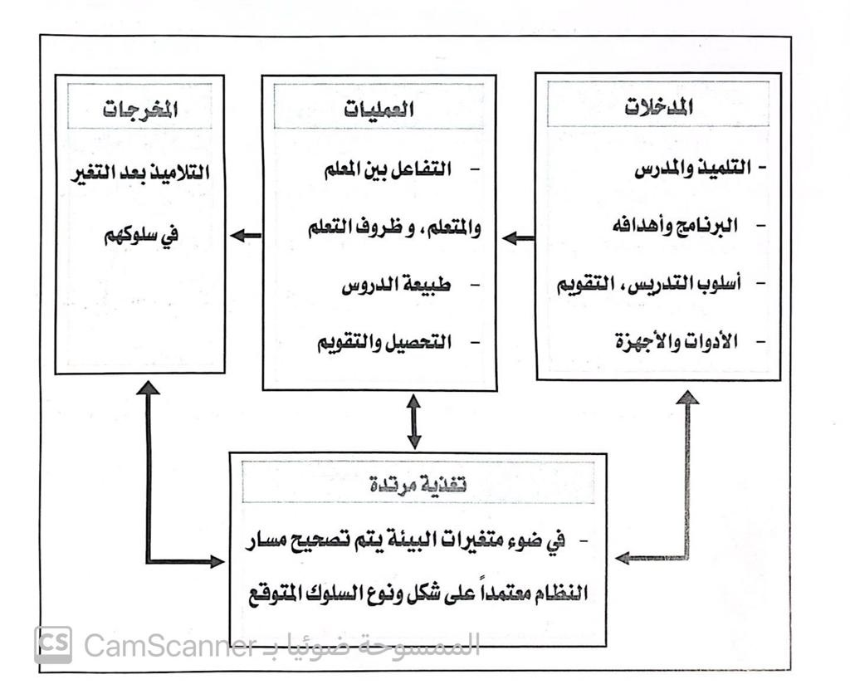
منظور النظم في التدريس

Slide 8
المتغيرات المؤثرة في عملية التدريس
متغيرات البيئة التعليمية
الطالب
المدرسة
المعلم
الطالب: خصائصه واستعداده وقدراته واتجاهاته ومستواه الاقتصادي والاجتماعي
المدرسة : إمكانياتها من حيث المساحة وحجم وكثافة الفصول والادوات والاجهزة المطلوبة والمعامل والبيئة التعليمية داخل الفصل.
المعلم : خصائصه وصفاته وتأهيله وخبراته

Slide 9
المتغيرات المؤثرة في عملية التدريس
سلوك الطالب
سلوك المدرس
متغيرات العمليات : التفاعل بين المعلم والمتعلم
المعلم : سلوك المدرس داخل الفصل .
الطالب: سلوك الطلاب داخل الفصل والتغيرات السلوكية التي يمكن ملاحظاتها.

Slide 10
المتغيرات المؤثرة في عملية التدريس
متغيرات المخرجات والنواتج التعليمية
تتمثل في النمو المعرفي والمهاري الفوري لدى الطلاب.
الاتجاهات لدى الطلاب نحو المادة الدراسي، والقيم التربوية.
التغيرات السلوكية والشخصية في المتعلم على المدى الطويل.

Slide 11
نموذج التعلم الحركي Beverly 1994
يعتمد التدريس للتعلم الحركي على المدخلات الواردة من المستقبلات الحسية ثم عمليات الإدراك الحسي وصنع القرارات ، يعقبها المخرجات في صورة الاستجابات الحركية.

Slide 12
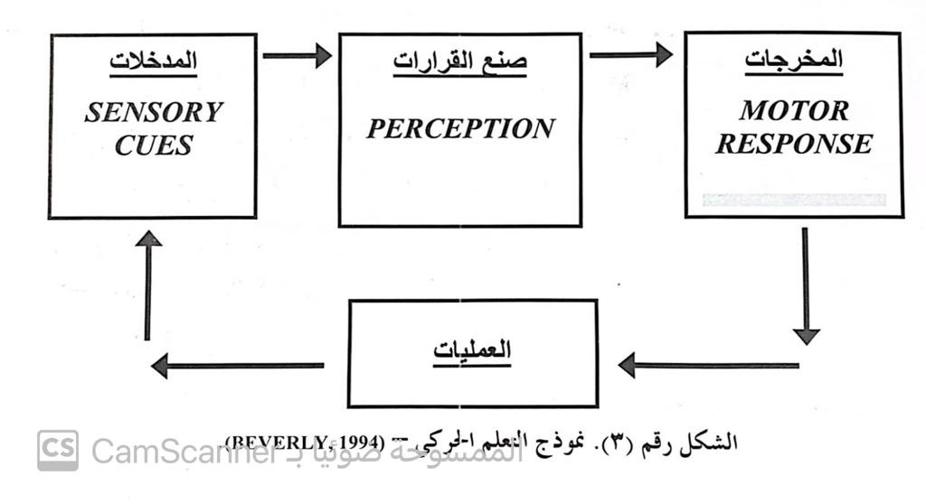
نموذج التعلم الحركي

Slide 13
دراسة علمية
العنوان: أثر استخدام النموذج الحركي الحي في تعلم حركات السباحة الحرة
المؤلف: م.د. مصطفى صلاح الدين عزيز
المؤسسة الاكاديمية/العلمية: جامعة بغداد/كلية التربية الرياضية
تاريخ النشر: 2009

Slide 14
ملخص الدراسة
الهدف: هدفت الدراسة الى معرفة اثر استخدام وتقليد النموذج الحركي الحـي فـي تعلـم حركات السباحة الحرة ، وكذلك معرفة فيما اذا كانت هنالك فروق بين افراد مجموعـة البحث التجريبية التي استخدمت عرض وتقليد النموذج الحركي والمجموعة الـضابطة التي لم تستخدم النموذج الحي في تعلمهـا.
المنهجية: المـنهج التجريبي بطريقة المقـــارنة لتحقـــــيق فرضــي البـــحث اللـــذين تضمنا ان لأستخدام وتقليد النموذج الحركي الحي اثر ايجابي في تعلم حركات الـسباحة الحرة.

Slide 15
ملخص الدراسة
العينية: تضمنت كل مجموعة (12) طــــالب اي كان عدد افراد العينة جمــــيعهم (24 ،
النتائج :
ان لاستخدام طريقة عرض وتقليد النموذج الحركي الحي اثرا" ايجابيا" فـي تعلـم الـسباحة الحرة ،
وان للتصحيح الخارجي الاني المباشر من قبل المعلم اثرا ايجابي فـي تعلـيم حركات السباحة الحرة .

Slide 16
المراجع
البساطي ، أمر الله (2009) التدريس في التربية البدنية والرياضية ، جامعة الملك سعود للطباعة والنشر، 16-19.

